Slide 1
SperlBox
Eigenes Device auf Basis des ESP32 mit ESPHome entwickeln
Integration per MQTT und/oder HA
Automation auf drei verschiedene Arten
HomeAssistant Automation
NodeRed
ESPHome integriert

Slide 2
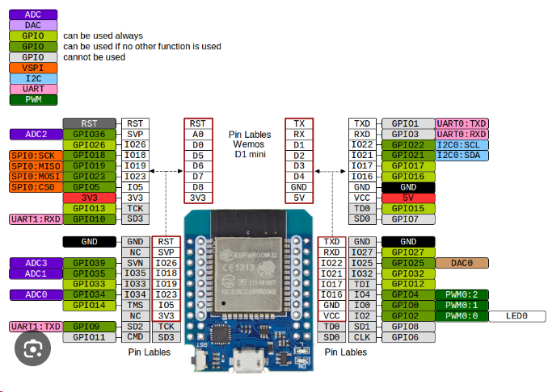
Verwendete Hardware – ESP32

Slide 3
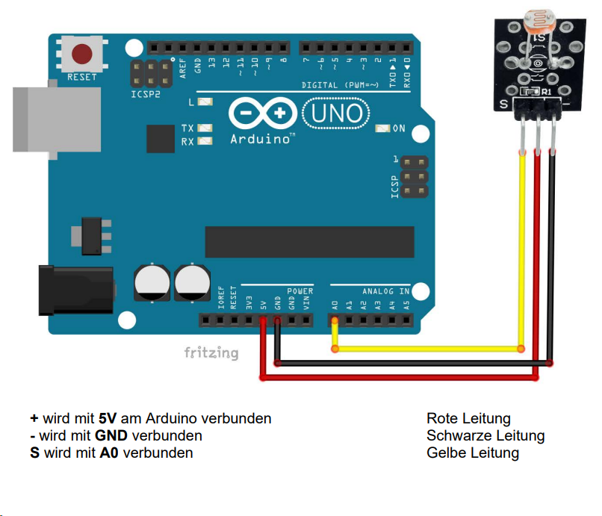
LDR – Lichtabhängiger Widerstand
Rot ➔ 3,3V, Schwarz ➔ GND, Signal ➔ GPIO35 (ADC1_07)

Slide 4
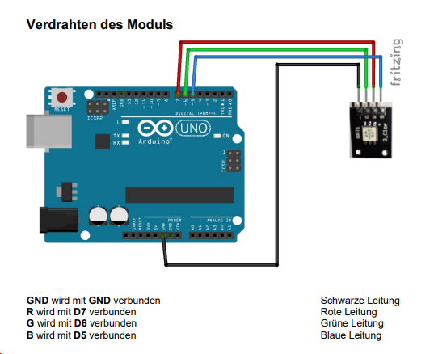
LED-Modul
- ➔ GND, G ➔ GPIO17, R ➔ GPIO18, B ➔ GPIO19

Slide 5
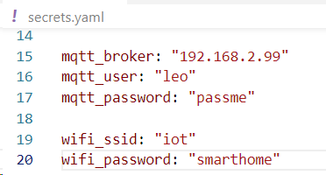
ESPHome CLI
Verzeichnis für Beispiele anlegen
Datei secrets.yam verwaltet Permissions
Übung

Slide 6
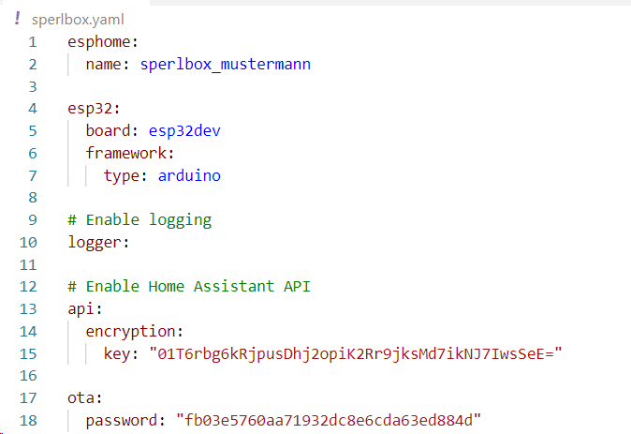
SperlBox.yaml

Slide 7
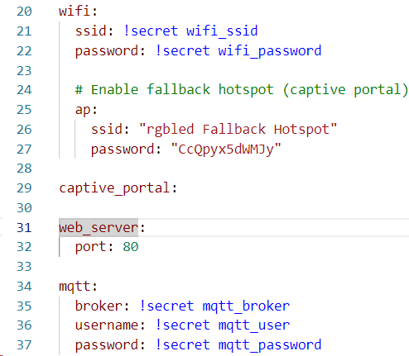
SperlBox.yaml

Slide 8
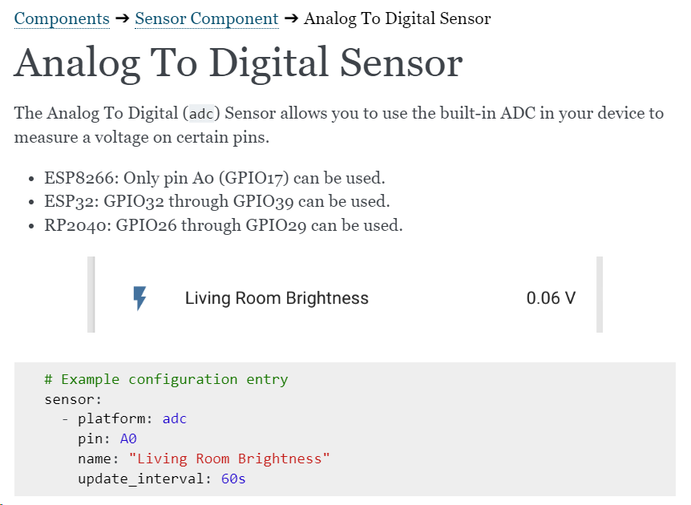
Anwendungsabhängige Konfiguration
LDR ist einfacher ADC-Sensor

Slide 9
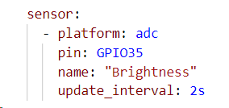
Yaml-Code

Slide 10
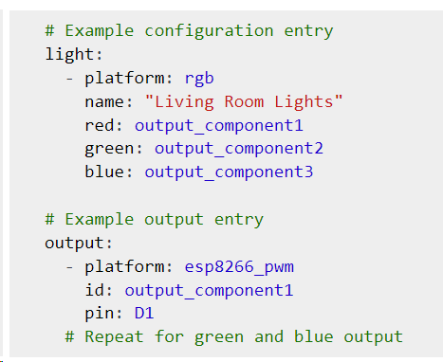
RGB-LED ist PWM-gesteuert
Config für ESP8266

Slide 11
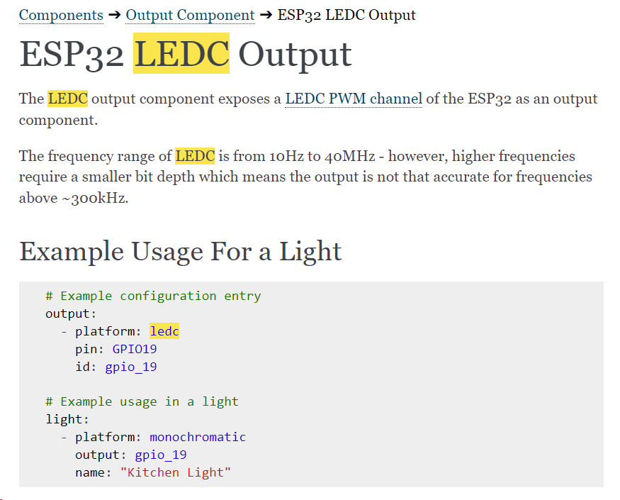
ESP32 verwendet LEDC

Slide 12
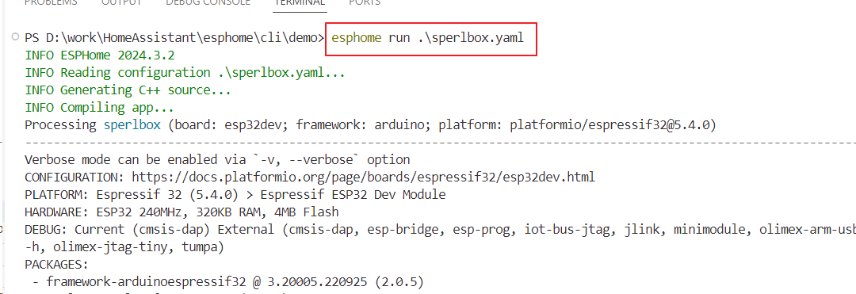
YAML-Datei verarbeiten
esphome run xxx.yaml
Compiliert und linkt die Anwendung
Flasht das Binary über COM-Port oder OTA
Bei manchen ESPs Boot-Button drücken

Slide 13
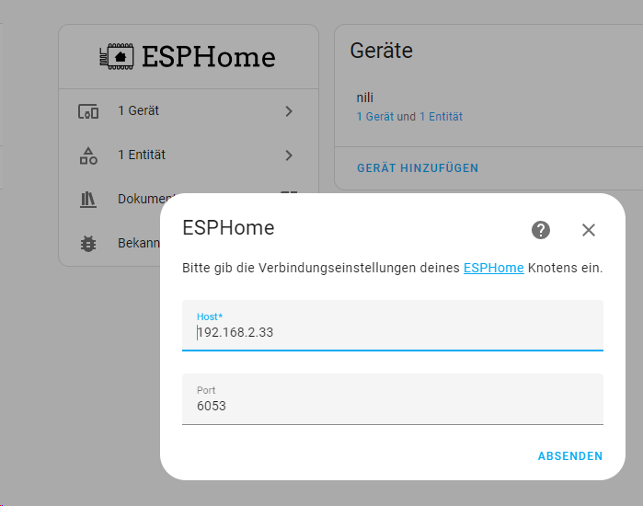
SperlBox zu ESPHome hinzufügen

Slide 14
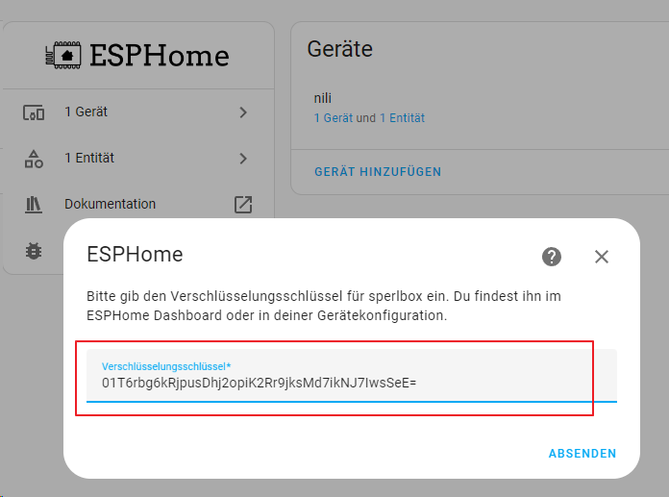
API-Key aus yaml

Slide 15
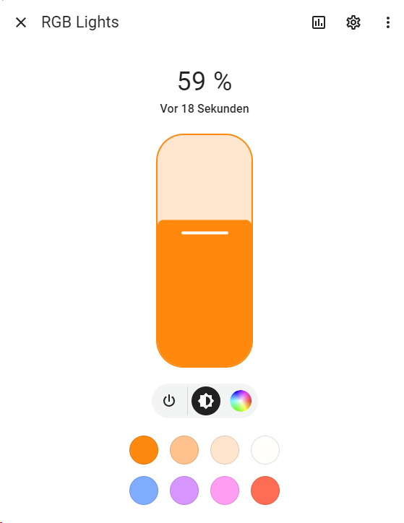
RGB-Light ist schon steuerbar

Slide 16
Automatisierung - Anforderungen
LED soll Helligkeit signalisieren
Rot ➔ dunkel
Blau ➔ mittlere Helligkeit
Grün ➔ Hell
Schwellwerte sinnvoll festlegen

Slide 17
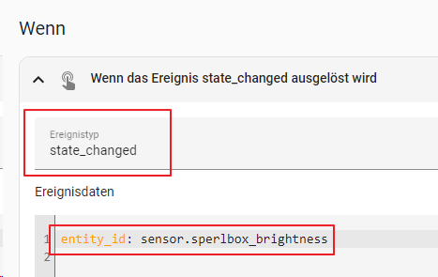
Realisierung über Automation
Erster Ansatz: Helligkeits-Zustand steuert Ablauf
Trigger auf Helligkeitszustand für hell, mittel, dunkel
Setzen der Lichtfarbe je nach Auslöser-ID
Zweiter Ansatz: Änderung der Helligkeit triggert
Event-Trigger ist sehr mächtig
Im Aktionsteil über Wenn/Dann/Sonst verschiedene Helligkeiten setzen
Übung

Slide 18
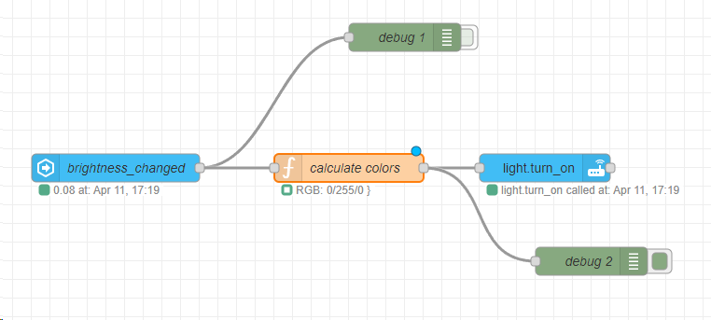
Realisierung mit NodeRed
Übung

Slide 19
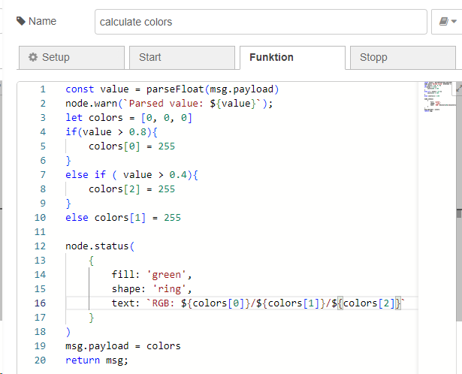
Etwas JS

Slide 20
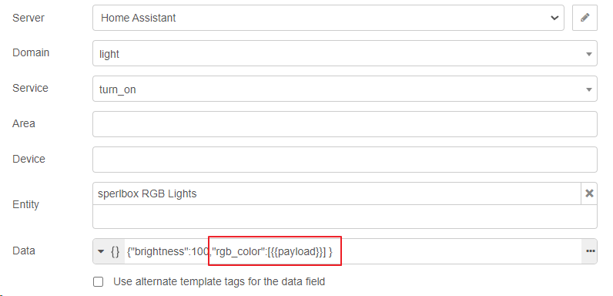
„call service“ Node ist etwas tricky

Slide 21
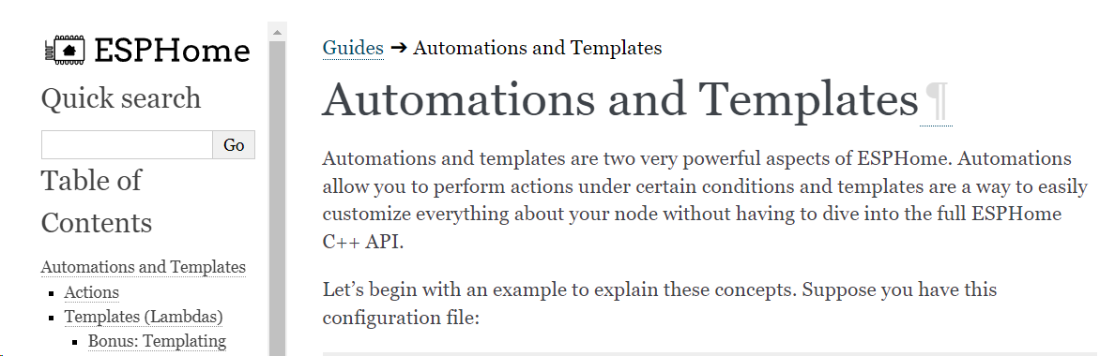
Letzte Variante ESPHome mit YAML
Logik auf Device auslagern
Funktioniert auch ohne Server
Reagiert flotter
Doku: https://esphome.io/guides/automations.html
Übung

Slide 22
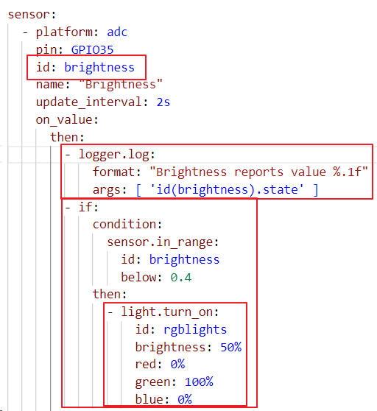
Angelehnt an HA-YAML
Ids vergeben
Auf Events reagieren
Logger
…

Slide 23
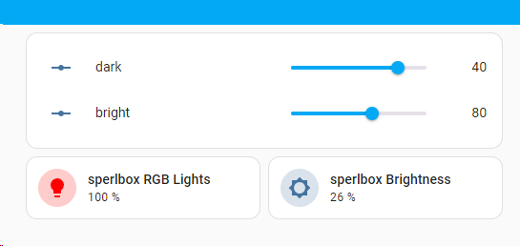
Erweiterte Anforderungen
Helligkeit umskalieren
Von 0.0 für Hell bis 1.0 für Dunkel
Dunkel = 0, Hell = 100
Grenzwerte über HA einstellbar
Input-Helper von ESPHome aus zugreifbar
Übung

Slide 24
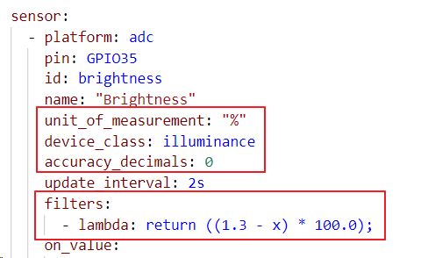
State umskalieren

